Slide 1
Sberbank
Data Science Journey
Роман Шеховцов

Slide 2

О себе
Роман Шеховцов, работаю в Сбербанк-Технологии архитектором.
AI / DS / ML начал изучать в июле
Это мой первый опыт участия в соревнованиях

Slide 3
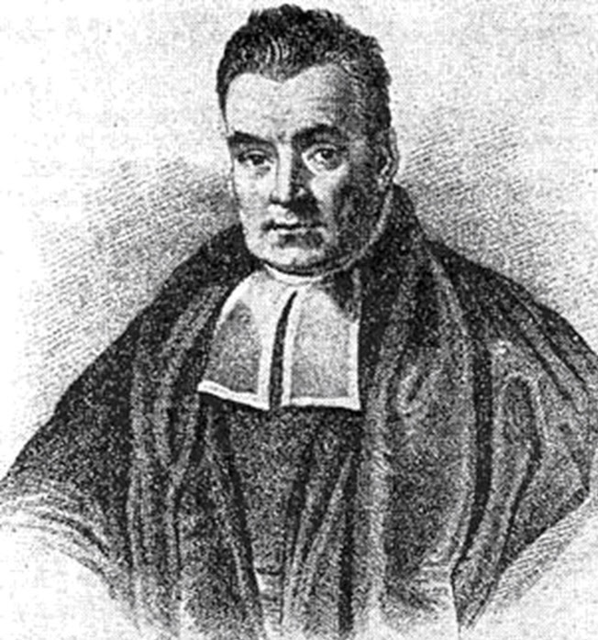
Наивный, но не Байес
Подсмотрел, что хорошо работало у авторов auto-sklearn:
papers.nips.cc/paper/5872-efficient-and-robust-automated-machine-learning
Взял из sklearn:
GradientBoosting
RandomForest
ExtraTrees
AdaBoost
И использовал GridSearchCV:
param_grid = {
'min_samples_leaf': range(1, 30),
'max_features': np.arange(0.1, 1.1, 0.1),
}

Slide 4
Заколдованный lightgbm_baseline
github.com/vlarine/sdsj2018_lightgbm_baseline
Пробовал:
xgboost
lightgbm
catboost
Тюнил параметры по гайдам авторов библиотек
Пробовал RandomSearchCV и свой random search
Пробовал категорийные фичи lightgbm и catboost
Использовал hyperopt
Пришел к выводу, что «заколдованные» параметры – глобальный или близкий к нему оптимум в param_space LightGBM. Использовал это.

Slide 5
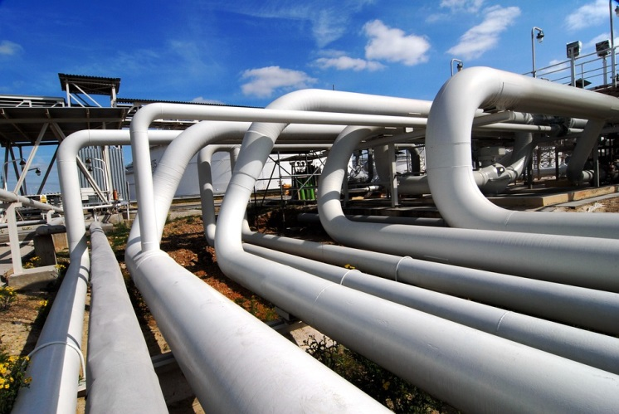
AutoML pipeline
Pipeline - набор шагов. Каждый шаг получает один или более датасетов на входе и выдает один или более датасетов на выходе.
Step (шаг) – содержит одну или более моделей. Для каждой модели генерируется тем или иным алгоритмом множество инстансов с разными параметрами.
Модель – класс-обертка (LightGbmWrapper, XGBoostWrapper, …).
Итерация – прогон всех выживших на текущий момент инстансов шага. Если на шаге возможен скоринг – расчет score и просеивание успешных моделей.
Subsampling – берем часть данных, например 4 000 строк.
Success halving – фиксируем бюджет на итерацию. На каждой итерации оставляем лучшую половину моделей, но удваиваем размер сэмпла.

Slide 6
Сэмплинг и train / test
Для первого семпла пробовал брать от 500 до 40 000 строк
Начиная с 4 000, качество обучения становилось приемлемым
Значения до 10 000 работали достаточно быстро, еще немного поднимая качество
Для классификации: написал свой семплер со стратификацией
Для регрессии: np.random.choice(rows, sample_rows, replace=False)
Для маленьких датасетов (по факту – только для первого) прикрутил 5-fold CV
Для больших – разбивал семпл на train / test

Slide 7
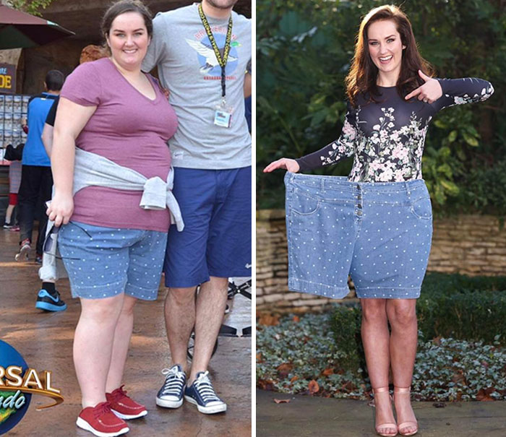
optimize_dataframe() для больших файлов
downcast колонок int, int32, int64, float, float32, float64
Преобразование колонок object к category (если уникальных значений меньше ½ числа строк)
На данных SDSJ уменьшает потребление памяти pandas.DataFrame() в 2-6 раз
Ускоряет обработку больших датасетов (которая упирается в размер памяти)
Учел внутреннюю структуру pandas.DataFrame, поэтому функция работает быстро
50 строк кода github.com/rshekhovtsov/sdsj-2018
Основана на статье dataquest.io/blog/pandas-big-data

Slide 8

Ошибки и уроки
Стратегическая ошибка:
Не стоило писать automl-фреймворк общего назначения на первом соревновании
Потратил две недели
Понял, что всё успеваю как раз к Новому году
Прибил код гвоздями
Ошибки новичка:
Не попробовал ансамбли моделей
Не продумал более изощренную схему валидации
Фиксация random_state = русская рулетка. Вместо этого нужно делать CV

Slide 9
Что не успел сделать
Geographic features enrichment:
Видел категорийные фичи с территориальными банками Сбербанка.
Каждый такой банк обслуживает определенный регион – федеральный округ или несколько областей. В них разное социально-экономическое положение, что прямо влияет на денежки.
Можно было найти социоэкономическую статистику (средние зарплаты, бюджеты) и обогатить датасеты сгенерированными по ней фичами.
Meta-learning:
Сохраняем результаты экспериментов и характеристики датасетов в БД.
Для новых датасетов вычисляем близость к старым и используем успешно показавшие себя ранее параметры.
Не улучшает итоговый score, но ускоряет сходимость к нему.

Slide 10

Что сделал хорошо. Что понравилось
Ориентировался на результаты локальной валидации, а не на leaderboard
Платформа и организация соревнований.
Параметры lightGBM от vlarine: github.com/vlarine/sdsj2018_lightgbm_baseline
Код tyz910: github.com/tyz910/sdsj2018
add_holidays() от nd7141: github.com/contestAI/sberbank-catboost

Slide 11
Спасибо!

